Slide 1


CUENTA PÚBLICA GESTIÓN AÑO 2023
Escuela Santiago Apóstol
Directora (S): Alejandra Polanco Z
https://santiagoapostol.cl/

Slide 2
Metas y resultados de aprendizaje
i) DESARROLLO EMOCIONAL:
Dado que el DIA no es pertinente para los estudiantes de la escuela, por la cantidad de barreras que presenta. La escuela desarrollo dos instrumentos de evaluación, considerando las dificultades de comprensión lingüística que se genera en estudiantes con desarrollo de señas inicial y medio.
Los instrumentos fueron aplicados al 100 % de los estudiantes que asistieron a la escuela durante el mes de marzo y abril.

Slide 3
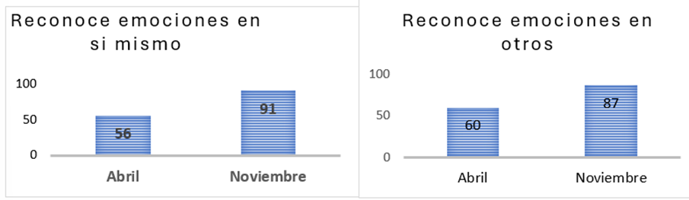
Alfabetización emocional:

Slide 4
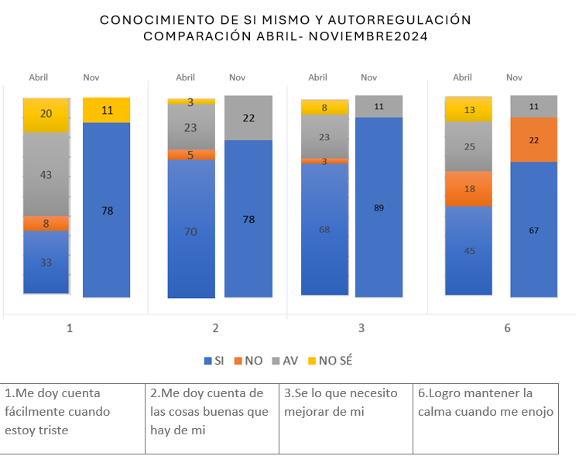

Slide 5
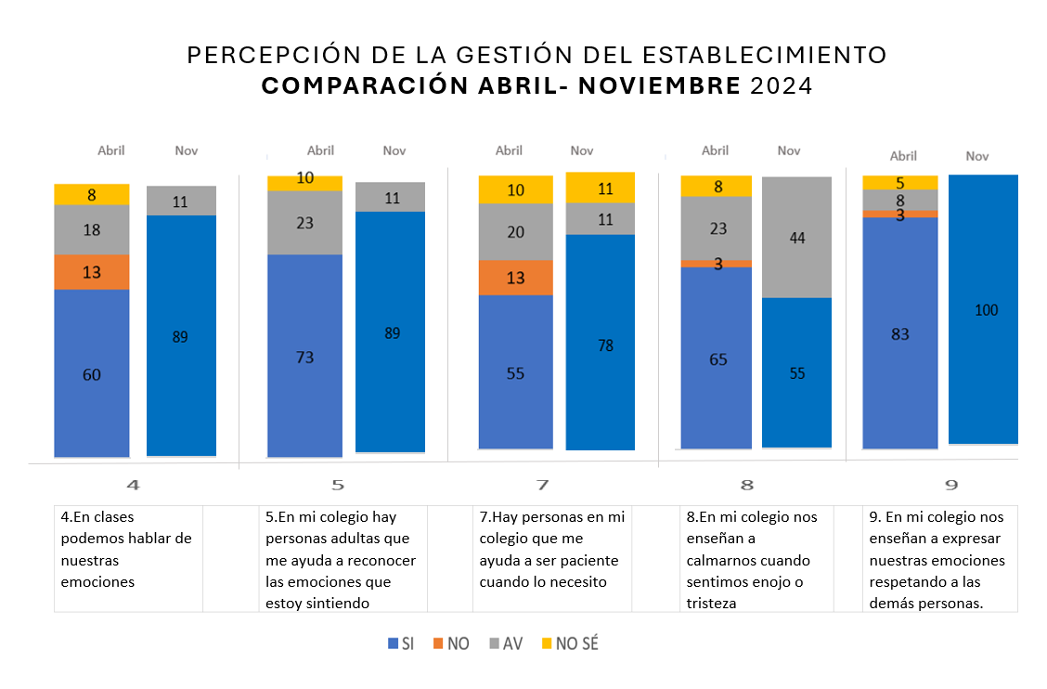

Slide 6
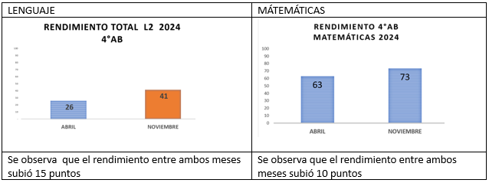
ii) MONITOREO DE LOS APRENDIZAJES

Slide 7
MONITOREO DE LOS APRENDIZAJES

Slide 8
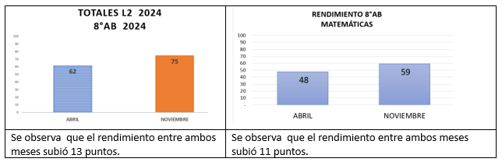
ii )MONITOREO DE LOS APRENDIZAJES

Slide 9
iii) Programa de inclusión.
Principales acciones
- Evaluaciones diagnósticas e inventario ecológico al 100% de los estudiantes.
-Designación de apoyos según evaluaciones con información a las familias.
-Construcción de Plan de Adecuación Curricular Individual (PACI) al 33% de los estudiantes
-Evaluación intermedia, adecuación del PACi y evaluación con indicadores individuales.
-Horario protegido para Equipos de Aulas.
-Apoyo a estudiantes que requieren apoyo diferenciado, sobre las características de su curso.

Slide 10
Indicadores de gestión
Matricula
Curso | 1° A | 2° A | 2° B | 3° A | 3° B | 4° A | 4° B | 5° A | 6° A | 6° B | 7° A | 7° A | 8° A | 8° B | Nivel Medio Mayor A | NT 1 A | Total
Número de estudiantes | 6 | 5 | 5 | 7 | 4 | 5 | 5 | 7 | 4 | 6 | 4 | 8 | 5 | 4 | 4 | 4 | 83
:

Slide 11
ASISTENCIA POR CURSO PÁRVULO 1° CICLO
CURSO | MARZO | ABRIL | MAYO | JUN | JUL | AGOST | SEPT | 0CT | NOV | DIC | PROMEDIO
1°A | 80% | 87% | 77% | 75% | 84% | 84% | 84% | 82.4% | 81.5% | 78.4% | 80.9%
2°A | 91% | 91% | 90% | 84% | 87% | 81 | 93 | 83.7% | 89.4% | 89.2% | 88%
2°B | 84% | 86% | 73% | 66% | 75% | 70 | 73 | 81.8% | 69.4% | 55,3% | 70.4%
3°A | 79% | 76% | 79% | 77% | 79% | 87% | 75% | 76.1% | 70.6% | 73.6% | 74.7%
3°B | 86% | 71 % | 82% | 72% | 76% | 68% | 67% | 73.7% | 64.3% | 73% | 71.3%
4°A | 76% | 77% | 67% | 75% | 76% | 76% | 76% | 73.3% | 74.7% | 76.9 | 75%
4°B | 96% | 88% | 84% | 71% | 91% | 83% | 86% | 93.3% | 88.4% | 80% | 86.8%

Slide 12
Asistencia 2° ciclo
5°A | 84% | 90% | 86% | 90% | 89% | 88% | 78% | 87.2% | 90.3% | 84.6% | 87.1%
6°A | 94% | 84% | 77% | 74% | 93% | 87% | 75% | 71.3% | 86.8% | 78% | 80%
6°B | 86% | 71% | 67% | 70% | 81% | 80% | 60% | 72.9% | 72.3% | 57.6% | 69%
7°A | 88% | 92% | 93% | 86% | 96% | 88% | 90% | 85.6% | 97.3% | 88.4% | 90.4%
7°B | 95% | 91% | 88% | 95% | 87 % | 81% | 88 % | 85.3% | 87.4% | 77% | 84.7%
8°A | 91 % | 97% | 89 % | 77 % | 88% | 85% | 92% | 84.4% | 86.2% | 72.2% | 82.8%
8°B | 79% | 73% | 52% | 52% | 62% | 56% | 46% | 49.9% | 53.0% | 34.5% | 49 %
NMM | 88.8% | 78.35% | 68.37% | 64% | 68.7% | 58.3% | 73.4% | 73.7% | 61.8% | 65.3% | 70%
NT1 | 74% | 95.43% | 68.3% | 74% | 79.1% | 81.4% | 79.1% | 61.9% | 76.% | 82.6% | 77.1%
Días trabajados en el mes | 18 | 22 | 20 | 9 | 16 | 18 | 16 | 21 | 19 | 13

Slide 13
Activación plan de acompañamiento
Objetivosp | INDICADORES | Cumplimiento con estudiantes con inasistencias reiteradas y graves
1. Monitorear la participación de los estudiantes en actividades presenciales | Pesquisa de NNA con inasistencia reiteradas y graves (profesores jefes) | 100%
 | Contacto telefónico del/a profesor jefe con la familia | 100%
 | Intervención Psicosocial (ausencia grave) | 100%
2. Identificar las causas que dificultan asistencia de estudiantes | Citación y entrevista al apoderado/a por parte de Inspectora general | 100%
 | Coordinación con redes de apoyo externas (Programa de re-vinculación MINEDUC, Municipios, donaciones) | 100% Coordinación con programa de Asistencia y re-vinculación del MINEDUC . Contacto con municipios de Maipú, Quilicura, Isla de Maipo, Renca (apoyo para locomoción)

Slide 14
Activación plan de acompañamiento
Objetivos | INDICADORES | Cumplimiento con estudiantes con inasistencias reiteradas y graves
1. Monitorear la participación de los estudiantes en actividades presenciales | Pesquisa de NNA con inasistencia reiteradas y graves (profesores jefes) | 100%
 | Contacto telefónico del/a profesor jefe con la familia | 100%
 | Intervención Psicosocial (ausencia grave) | 100%
2. Identificar las causas que dificultan asistencia de estudiantes | Citación y entrevista al apoderado/a por parte de Inspectora general | 100%
 | Coordinación con redes de apoyo externas (Programa de re-vinculación MINEDUC, Municipios, donaciones) | 100% Coordinación con programa de Asistencia y re-vinculación del MINEDUC . Contacto con municipios de Maipú, Quilicura, Isla de Maipo, Renca (apoyo para locomoción)

Slide 15
Activación plan de acompañamiento
3. Sensibilizar a las familias respecto de la Importancia de la asistencia de las y los estudiantes, así como mantener contacto con el Establecimiento. | Elaboración y difusión de Protocolo de Asistencia | 100% Protocolo aprobado en consejo escolar y difundido a cada apoderada/os mediante comunicación escrita.
 | Entrega de material gráfico a la familia sensibilizando y realzando la importancia de asistir a clases | 100% de las familias de la escuela
 | Premiación mensual a mejores asistencias | 100% de los meses de marzo a noviembre.
4. Implementar diferentes estrategias pedagógicas que permitan a las y los estudiantes acceder al proceso formativo de la escuela. | Entrega de guías pedagógicas | Se preparó al 100% de los estudiantes. Solo el 50% d ellos apoderados las retiraron
 | Difusión de videos en LSCh (cápsulas formativas) | Instagram de la escuela.
 | Activación plan de acompañamiento | 100% con inasistencias reiteradas y graves

Slide 16
CONVIVENCIA ESCOLAR
AVANCES | DESAFÍOS
-Equipo de convivencia educativa completo y cohesionado. -Presencia del equipo de CE en los recreos junto a los estudiantes, para fortalecer vínculos. -Orden en el protocolo de derivación a estudiante hacia CE. -Nuevas redes en el ámbito de la salud en otra comuna. -Las familias adhieren positivamente de las familias con las medidas formativas . - Equipo de docentes valora el trabajo del equipo CE. | -Las Familias de los estudiantes, en general, manejan nivel básico de lengua de señas (barreras de comunicación) -Tiempo acotado para compartir con todo el equipo de CE ( por horas de contrato) -Tiempo inicial de inducción para nueva psicóloga. -Algunos apoderados, retrasan su presencia en las entrevistas solicitadas por CE, lo que complica la adquisición de los compromisos. - Falta de lugares de derivación para los estudiantes.

Slide 17
Cumplimiento PME Liderazgo
Acciones | Cumplimiento
1.- En reunión de equipo de gestión y en consejo docente se revisa y actualiza protocolo y plan de acompañamiento al aula. | 100%
2.- Se revisa y acuerda plan de acompañamiento al aula por parte con foco definido en pauta de acompañamiento. | 90%
3.- Creación de instrumento evaluativo diversificado, para que los estudiantes evalúen las actividades de efemérides y encuentros realizados. | 100%
4.- En consejo general y/o reuniones por ciclo, se realiza reflexión sobre elementos cuantitativos y cualitativos del plan de monitoreo y alfabetización emocional, que permitan generar acciones de mejora desde lo objetivo | 100%

Slide 18
Dimensión liderazgo
Acciones | Cumplimiento
1.- Evaluación de acciones de planes por normativa y propuestas de mejoras para responder de mejor manera al PEI | 100%
2.- Presentación de planes por normativa y medio ambiente, adecuados según las evaluaciones 2023 y ajustan según necesidades | 100%
3.- Reuniones semanales de equipo de gestión compuesto por equipo directivo, coordinadores de ciclo y representante gremio docente, para hacer seguimiento de las acciones planificadas y aquellas emergentes. | 100%
4.- Coordinación para que docentes que voluntariamente deseen ser acompañados o acompañen a un para en aula, completando documento de reflexión sobre los objetivos planteados | 100%

Slide 19
Recursos
Acciones | Cumplimiento
1.- Se ejecuta el 90% de los recursos de caja chica y giro global, entregados a la escuela. | 100%
2.- Difusión en correos institucionales del 100% de los funcionarios sin licencia o permiso, los protocolo de administrativos, MALS y Reglamento de orden y seguridad que nos rigen. | 100%
3.- Capacitación referida a integración sensorial, asociada a desregulaciones emocionales y conductuales. | 100%
4.- Capacitación para AAEE de la educación no profesionales, que responda al perfil específico que la escuela requiere de sus AAEE | 100%

Slide 20
REDES EXTERNAS
Institución | Acciones
Empresas Motorola. | Pintura de ingreso a la escuela. Regalos Bingo
UMCE | Prácticas profesionales e intermedia. Participación en Seminario de Convivencia
Instituto Profesional ENACC | Práctica profesional e intermedia
Oficina de la discapacidad de Stgo. | Taller de teatro con intérprete. Taller de Lengua de señas a oficina discapacidad.
Instituto nacional del deporte | Talleres para estudiantes Kínder y 1° básico.
Espacio Amigable. Consultorio Domeyko | Taller de sexualidad a estudiantes. Taller de sexualidad a apoderados.
Recológico | Retiro de hojas blancas, latas, tetra pack
Cesfam El Bosque | Atención de salud mental a estudiantes con intérprete de señas
Fundación Spark Talents | Estudiantes becados para taller de robótica
Escuela de Sordos Anne Sullivan | Visita a la escuela de nuestros estudaintes. Apoyo mutuo a los bingos.
Panadería San Camilo | Donaciones Bingo, navidad, diferentes productos según stock
Carnicería San Pablo | Donaciones anuales para el Bingo

Slide 21
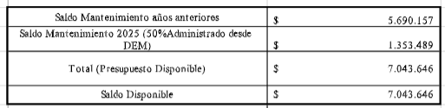
Uso de recursos
Mantenimiento

Slide 22
Administrados por el establecimiento
MES INGRESO | MONTO $ INGRESO | MONTO $ EGRESO | MOTIVO | DEVOLUCION
MARZO /ABRIL | 184.000 | 184.780 | GASTOS MENORES | 0
MAYO/JUNIO | 0 | 0 | GASTOS MENORES | 0
JULIO /AGOSTO | 184.000 | 178.775 | GASTOS MENORES | 5.590
SEPTIEMBRE/OCTUBRE | 184.000 | 184.919 | GASTOS MENORES | 0
DICIEMBRE | 92.000 | 93.098 | GASTOS MENORES | 0
TOTAL | $ 644.000 | $641.572 |  | $647.162(gasto total)

Slide 23
Administrados por el establecimiento
MES INGRESO | MONTO $ INGRESO | MONTO $ EGRESO | MOTIVO | DEVOLUCION
MARZO,ABRIL,MAYO | 491.000 | 151.243 | GIRO GLOBAL
ABRIL |  | 112.833 | GIRO GLOBAL
MAYO |  | 226.924 | GIRO GLOBAL | 8
JUNIO,JULIO,AGOSTO | 491.000 |  | GIRO GLOBAL
AGOSTO |  | 490.360 | GIRO GLOBAL | 640
NOVIEMBRE | 491.000 | 491.000 | GIRO GLOBAL

Slide 24
Situación infraestructura
Acciones 2024 | Acciones pendientes desde el 2024/2023
Reposición del alero del sector oeste Arreglo de fuga de agua del baño inhabilitado del 3° piso al primer piso. Cambio de vidrio quebrados. Dientes de tiburón en portón de ingreso. Cierre sector patio con malla (impedir ingreso) Arreglo de luces de emergencia en sala. Reparaciones varias de cambio llaves, flexibles, reemplazo de focos, instalación focos led, etc. | 1.- Cambio a descargas individuales en baños de párvulo (2023) 2.- 2° parte de cambio de techo alero que da a los baños del 1° piso. 3.- Cambio de tabiques apolillados del ingreso norte al hall central. 4.- Cierre de seguridad de reja ingreso a escaleras sur y norte. 5.- Cambio de tablas que protegen el sector del arenero y gradas de madera. 6.- Cierre con una reja para el ingreso del patio trasero que da al INBA 7.- Balizas + Cable para pasillos ( solicitud de compra sept. 2024). 8.- Gomas de seguridad (solicitud de compra sept. 2024). 9.- Pintura exterior, interior y salas. 10.- Arreglo de ingreso de sillas de ruedas.

Slide 25

Preguntas dudas o comentarios

Slide 26


